Slide 1


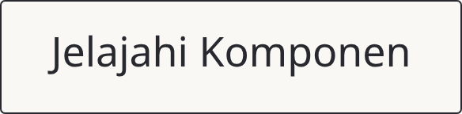




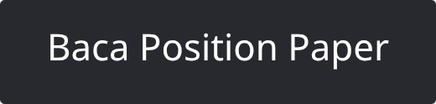

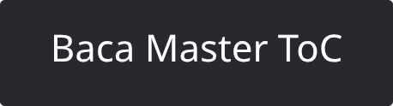
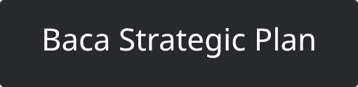

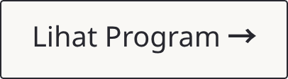
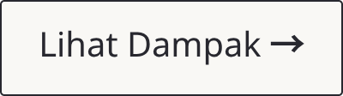
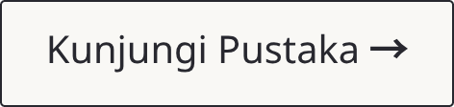
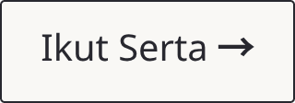
BERANDA / TENTANG KAMI / LGOS
Landscape Governance Operating System (LGOS): Sistem Operasi Organisasi YNKI
LGOS adalah kerangka kerja kami yang terintegrasi menghubungkan filosofi, strategi, program, pembelajaran, pengetahuan, dan sumber daya dalam satu sistem perubahan yang utuh. Sebagai Landscape Governance Backbone Organization, YNKI menggunakan LGOS untuk memastikan seluruh elemen organisasi bekerja secara terhubung dalam mendukung visi: Sustainable and Resilient Landscapes for People, Nature and Future Generations.
Arsitektur LGOS: 8 Komponen yang Saling Terhubung
Setiap komponen LGOS memiliki peran spesifik—dari fondasi filosofis hingga mobilisasi sumber daya—yang bekerja bersama membentuk sistem perubahan yang utuh dan berkelanjutan.
KERTAS POSISI (Filosofi – Mengapa Kami Ada)
MASTER ToC (Mesin Perubahan – Bagaimana Perubahan Terjadi)
RENCANA STRATEGIS (Sistem Navigasi – Ke Mana Kami Akan Pergi)
KERANGKA PROGRAM (Lapisan Aplikasi – Portofolio Program)
PORTOFOLIO PROYEK (Antarmuka Pengguna – Antarmuka Lapangan)
SISTEM MEL (Mesin Pembelajaran – Pemantauan dan Evaluasi)
MANAJEMEN PENGETAHUAN (Sistem Memori – Memori Organisasi)
MOBILISASI SUMBER DAYA (Sistem Energi – Pendanaan dan Kemitraan)
LGOS memastikan bahwa seluruh aktivitas organisasi tetap terhubung dengan misi dan Theory of Change. Setiap keputusan organisasi dapat ditelusuri kembali ke tujuan perubahan yang lebih besar: Healthy Landscapes, Thriving Communities.
3 KOMPONEN UTAMA
Fondasi, Mesin Perubahan, dan Sistem Navigasi LGOS
Tiga komponen pertama LGOS membentuk tulang punggung organisasi—menjawab pertanyaan mendasar tentang identitas, mekanisme perubahan, dan arah strategis YNKI. Ketiga dokumen ini wajib dipahami oleh seluruh pemangku kepentingan organisasi.
📜 Position Paper – Mengapa Kami Ada
⚙️ Master Theory of Change – Bagaimana Perubahan Terjadi
🧭 Strategic Plan – Ke Mana Kami Melangkah
Position Paper merupakan fondasi filosofis organisasi yang menjelaskan mengapa YNKI ada, bagaimana YNKI memandang hubungan manusia, alam, dan ekonomi, serta nilai dan prinsip yang menjadi dasar seluruh keputusan organisasi.
Dokumen ini menjawab pertanyaan: "Why do we exist?" Sebagai fondasi sistem, Position Paper memastikan bahwa seluruh strategi dan tindakan organisasi tetap selaras dengan identitas dan nilai-nilai inti.
Master Theory of Change menjelaskan bagaimana perubahan terjadi. Dokumen ini menggambarkan hubungan antara tata kelola lanskap, perubahan perilaku, perubahan kelembagaan, perubahan sistem, dan dampak jangka panjang.
ToC menjawab pertanyaan: "How does change happen?" Sebagai Change Engine, ToC menjadi kerangka utama yang menghubungkan visi jangka panjang dengan tindakan nyata di lapangan.
Strategic Plan menerjemahkan Theory of Change menjadi arah organisasi jangka menengah dan panjang (2026–2035). Dokumen ini menetapkan tujuan strategis, prioritas organisasi, hasil yang ingin dicapai, dan tahapan perkembangan organisasi.
Strategic Plan menjawab pertanyaan: "Where are we going?" Sebagai Navigation System, dokumen ini membantu organisasi menjaga arah di tengah perubahan konteks dan peluang.
5 KOMPONEN PENDUKUNG
Komponen Pendukung LGOS
Selain tiga komponen utama, LGOS juga terdiri dari lima komponen pendukung yang saling melengkapi. Setiap komponen memiliki fungsi spesifik dalam memastikan organisasi berjalan secara efektif, adaptif, dan berkelanjutan—dari implementasi program hingga mobilisasi sumber daya strategis.
Komponen
Fungsi Spesifik
Aksi
Program Framework
Menentukan portofolio 5 program strategis sebagai jembatan antara strategi dan implementasi di lapangan.
Unduh PDF →
Project Portfolio
Menerjemahkan strategi ke dalam proyek, kemitraan, dan inisiatif lapangan sebagai antarmuka dengan pemangku kepentingan.
Unduh PDF →
MEL System
Menghasilkan pembelajaran dan mendukung adaptive management melalui monitoring, evaluasi, dan pembelajaran berkelanjutan.
Unduh PDF →
Knowledge Management
Menjaga memori organisasi agar pengalaman, data, dan inovasi tidak hilang ketika proyek atau individu berubah.
Unduh PDF →
Resource Mobilization
Menyediakan energi (pendanaan, kemitraan, pengetahuan, teknologi) untuk menjalankan seluruh sistem organisasi.
Unduh PDF →
Unduh Dokumen Lengkap LGOS
8 Komponen Terintegrasi
Untuk memahami secara utuh bagaimana LGOS menjadi sistem operasi YNKI, unduh dokumen lengkap yang mencakup seluruh 8 komponen, hubungan antar komponen, dan panduan implementasinya di dalam organisasi.
Dokumen ini dirancang untuk pembuat kebijakan, staf organisasi, dan mitra lanskap yang ingin memahami cara YNKI beroperasi sebagai Landscape Governance Backbone Organization.
Seluruh komponen LGOS dalam satu dokumen komprehensif.
Hubungan Antar Komponen
Peta koneksi yang menjelaskan bagaimana setiap komponen saling menguatkan.
Panduan Implementasi
Panduan praktis untuk menerapkan LGOS di dalam organisasi.
Jelajahi Komponen LGOS Lainnya
Setiap halaman di bawah ini mencerminkan salah satu komponen LGOS secara mendalam. Telusuri program, dampak, pengetahuan, dan cara berkolaborasi bersama YNKI dalam mendukung tata kelola lanskap yang inklusif dan berkelanjutan.
🌿 Program Kami
📊 Dampak & Pembelajaran
Portofolio 5 program strategis sebagai implementasi Program Framework LGOS di lapangan.
Sistem monitoring, evaluasi, dan pembelajaran yang mencerminkan MEL System LGOS.
📚 Pustaka & Pengetahuan
🤝 Ikut Serta
Repositori pengetahuan organisasi yang mencerminkan Knowledge Management System LGOS.
Bergabunglah sebagai mitra dan dukung Resource Mobilization untuk lanskap yang sehat.
Yayasan Natural Kapital Indonesia
Tautan Cepat
Kontak
Ikuti Kami
Nature for Life
Jalan Sejarah Gang Gununung Malbar No. 3a, Pontianak, Kalimantan Barat 78116
Landscape Governance Backbone Organization
Tentang Kami
Program Kami
Ikut Serta
Pustaka & Pengetahuan
📧 info@naturalkapital.or.id
📞 (Telepon – segera hadir)
Pontianak, Kalimantan Barat
LinkedIn · YouTube · Instagram
© 2026 Yayasan Natural Kapital Indonesia
Kebijakan Privasi

